Slide 1


Slide 2
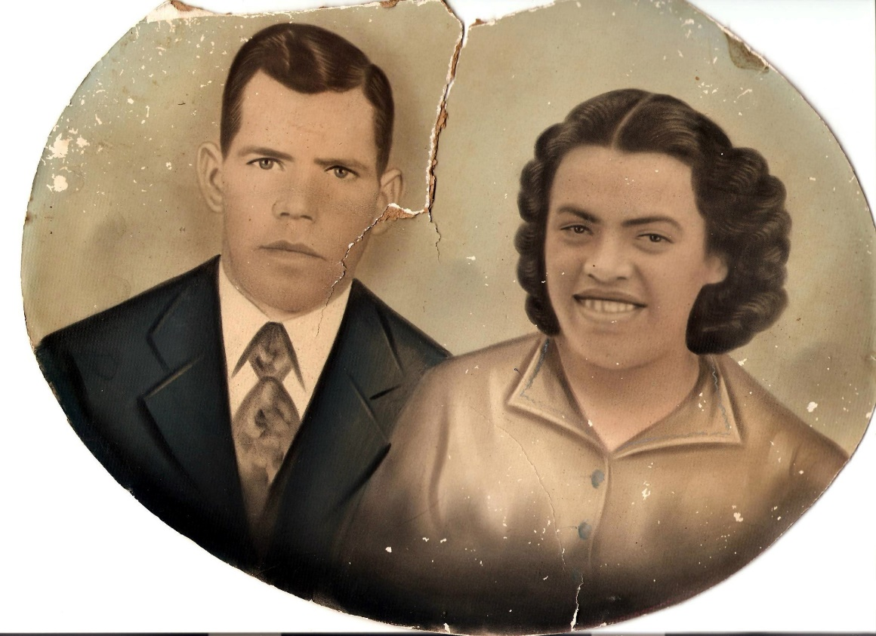
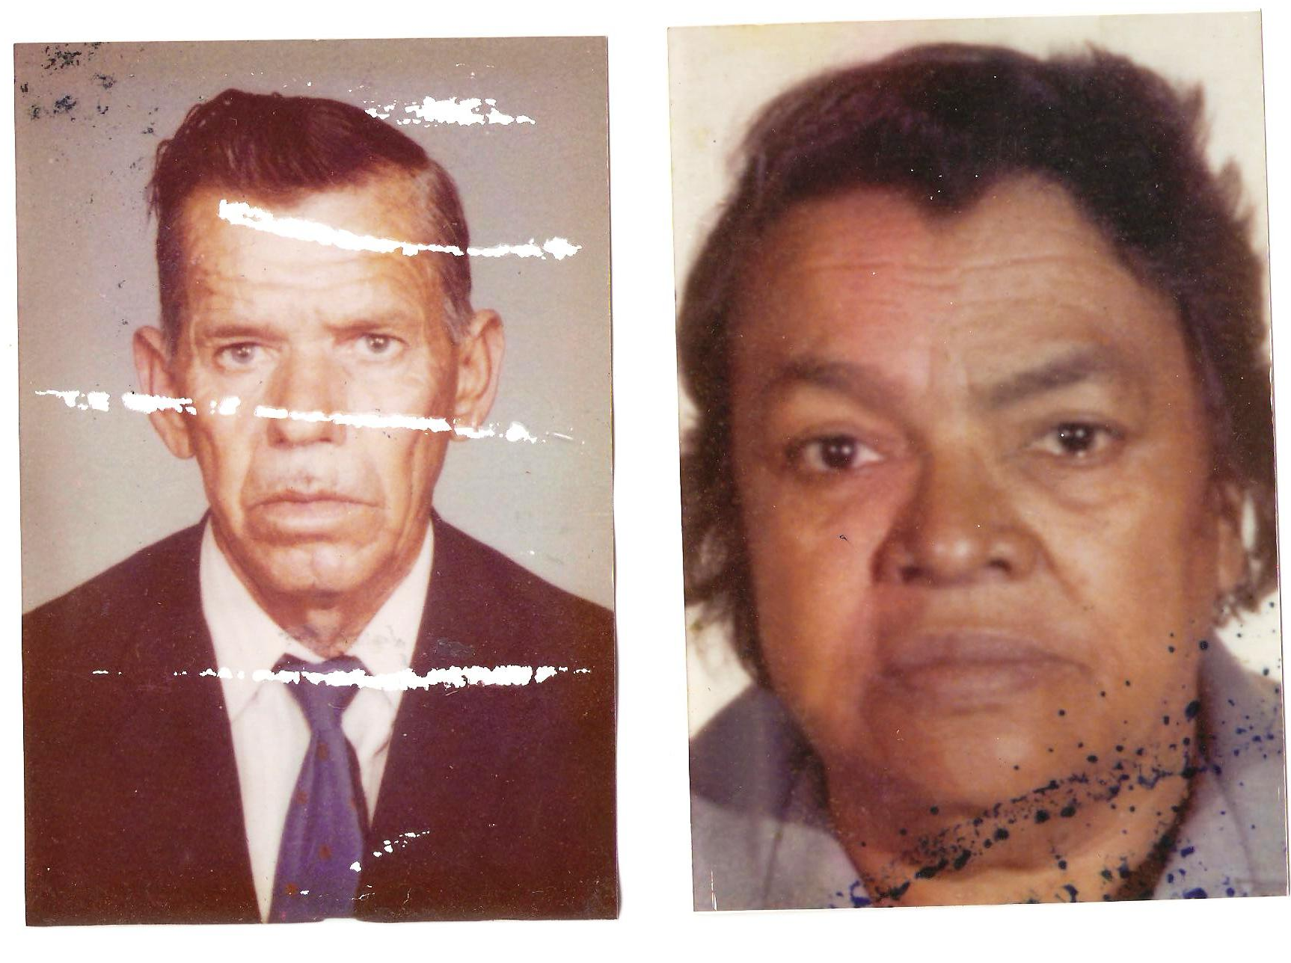
Meus avós maternos.

Slide 3
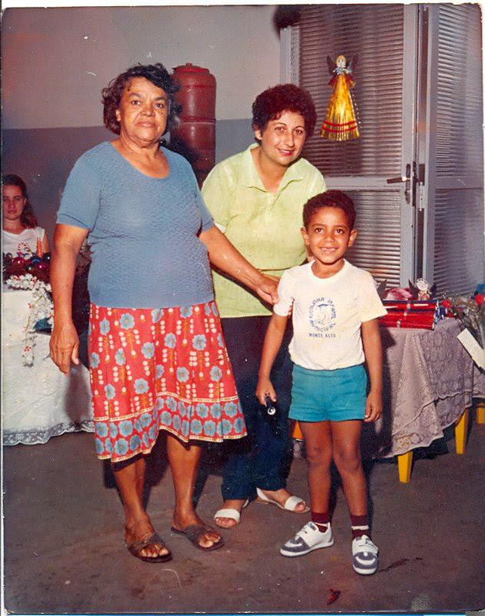
No Parquinho com minha avó

Slide 4
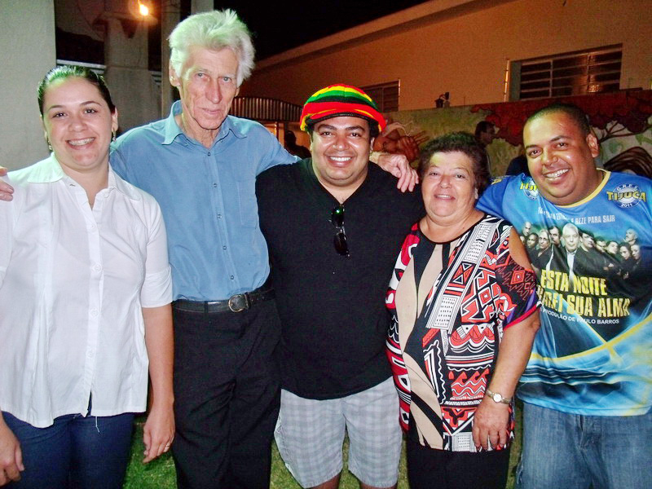
Meus pais, minha irmã e meu irmão.

Slide 5
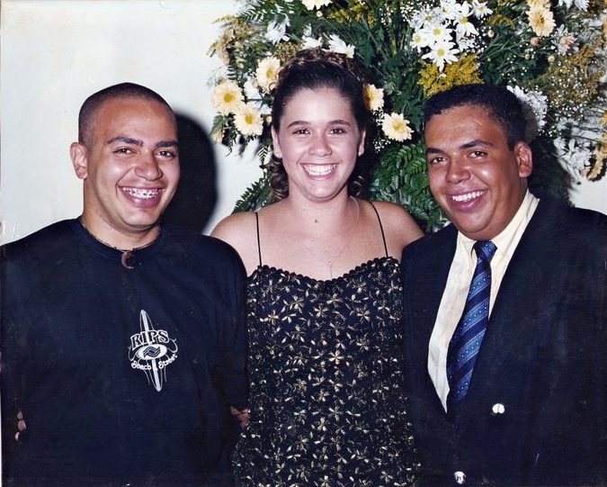
Meus irmãos são partes de mim!

Slide 6
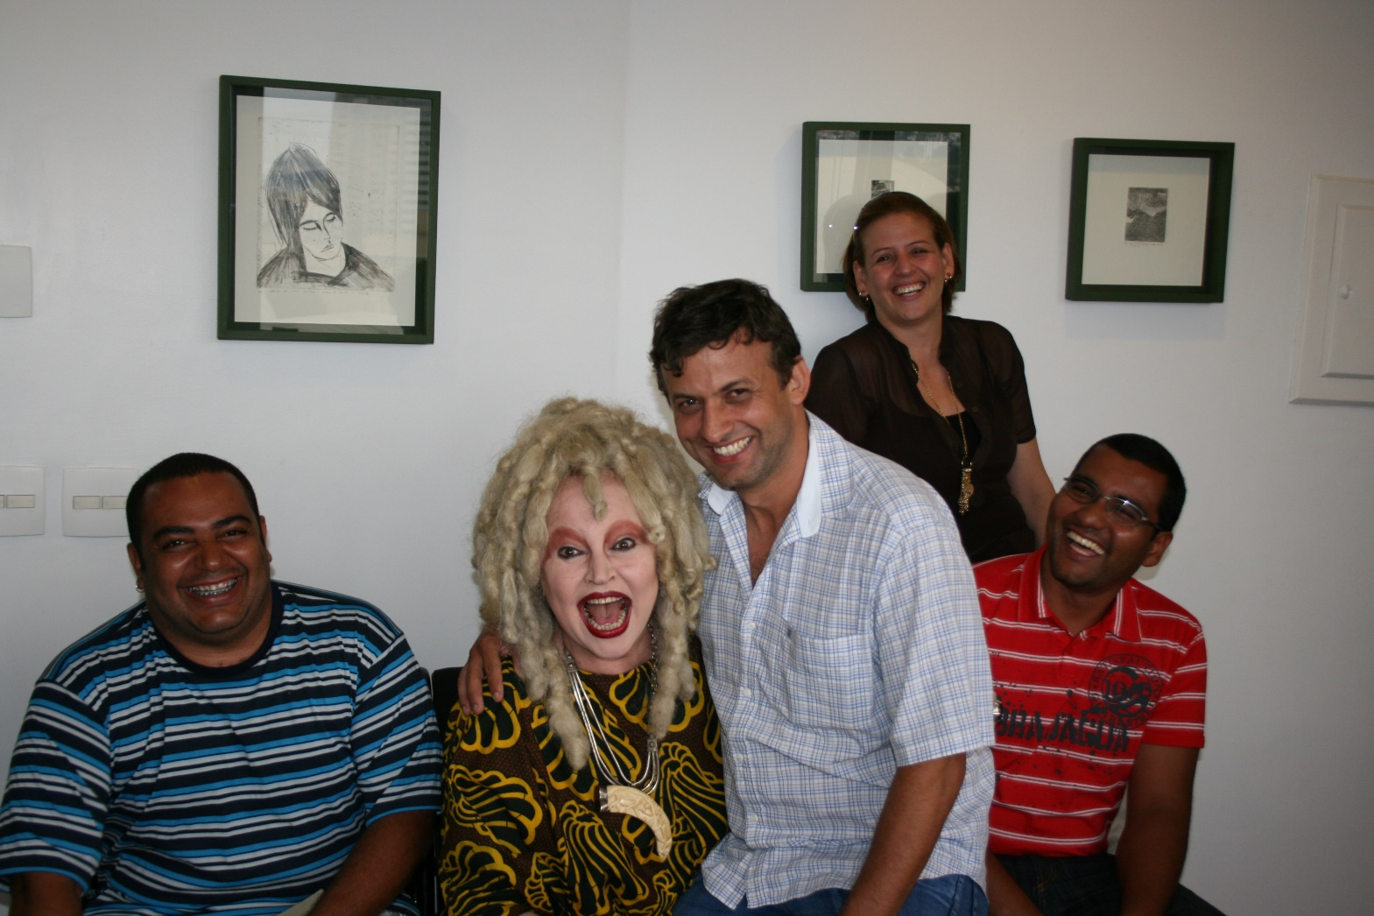
2009 - São Paulo em reunião pró cultura.

Slide 7
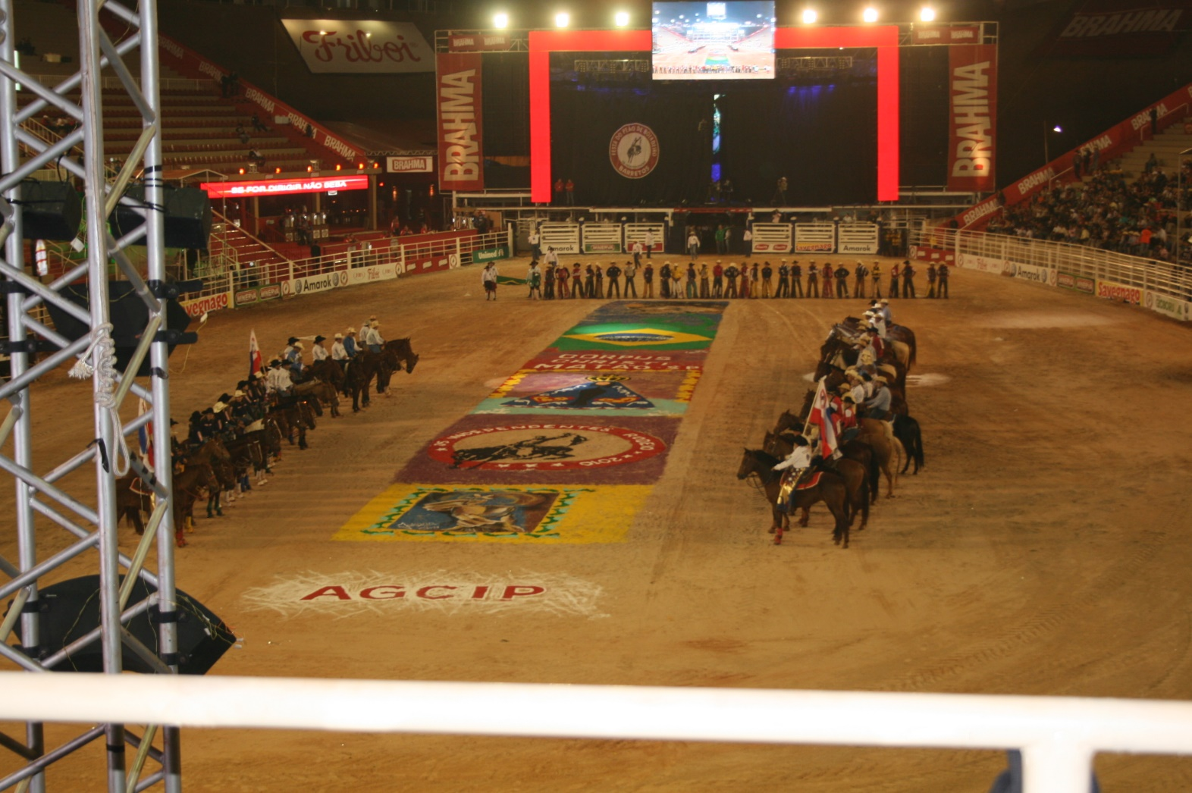

Slide 8
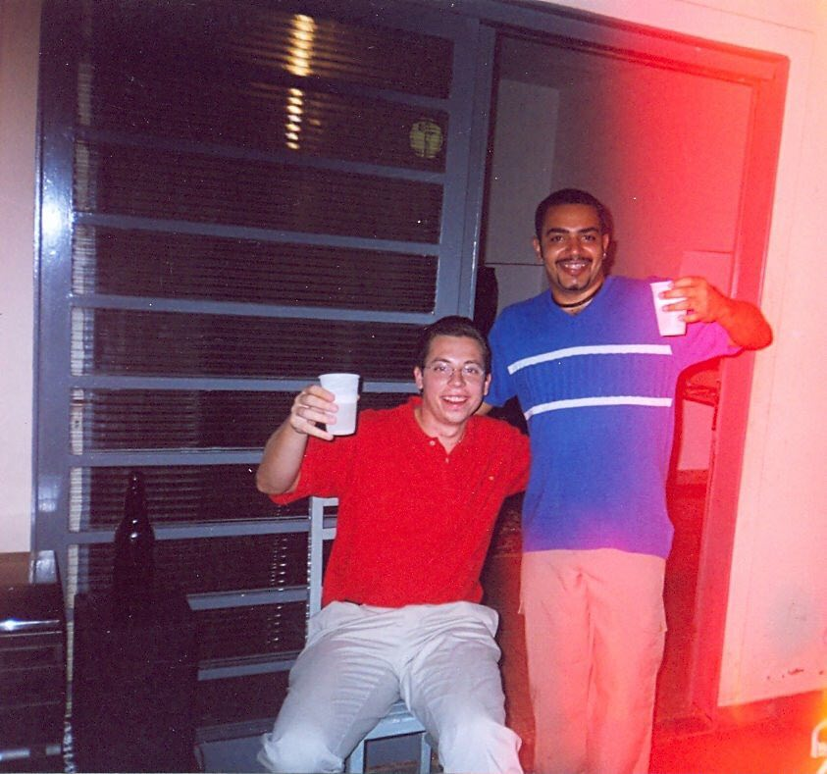
2002 – Retorno do Seminário

Slide 9
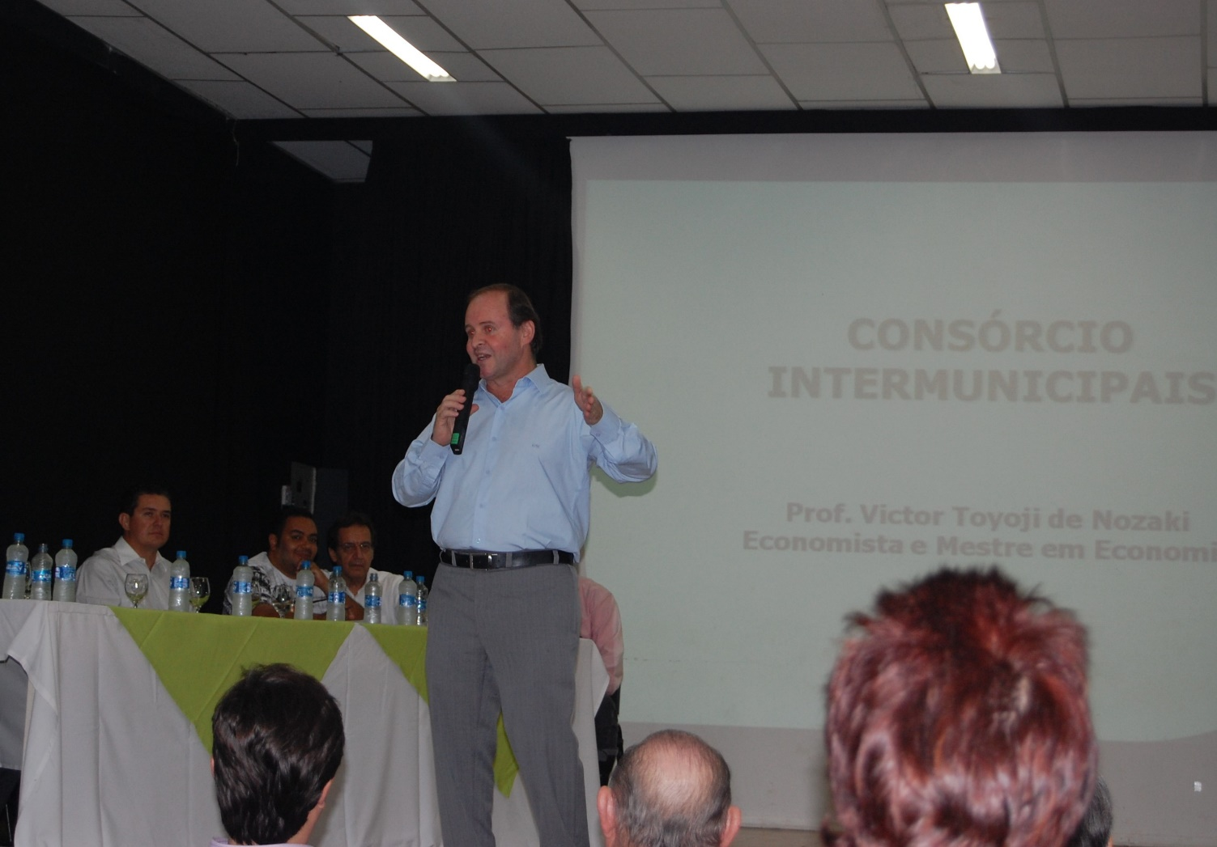
2010 – Fundação do Consórcio Culturando

Slide 10
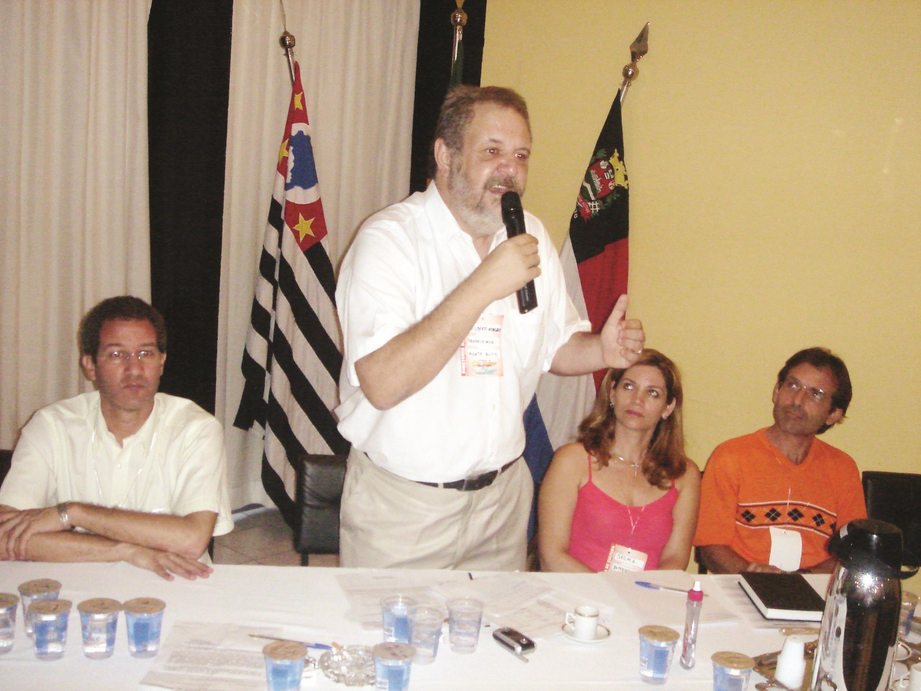
2006-Saudoso prefeito Gilberto Morgado – Fundação da AGCIP.

Slide 11
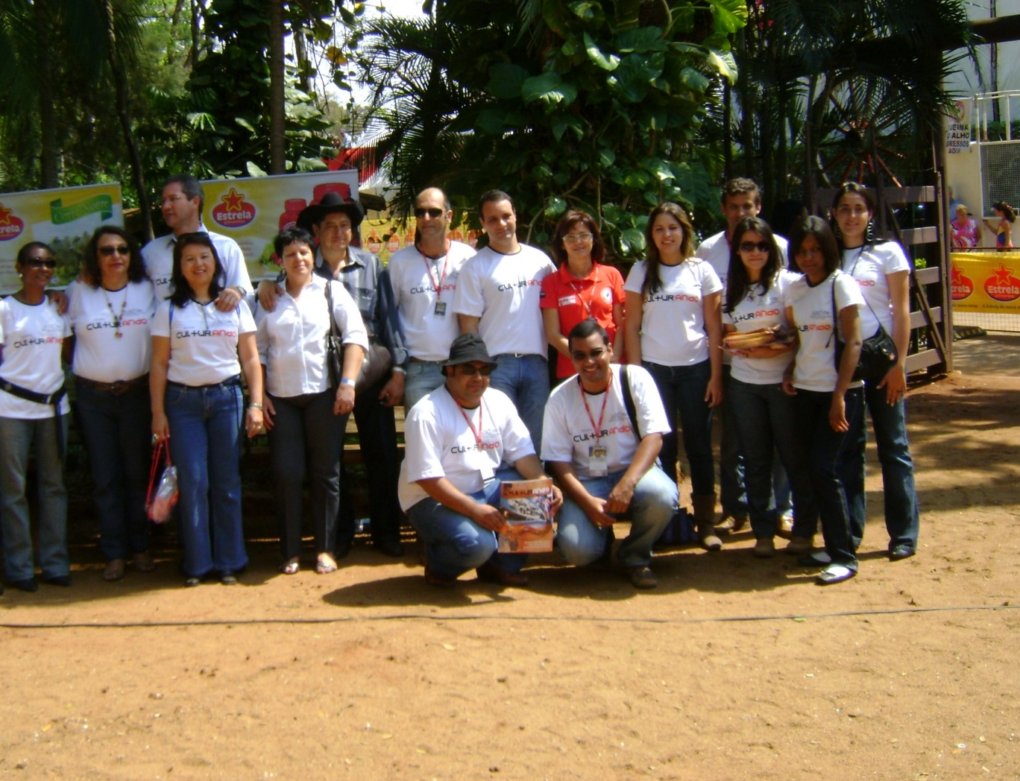
1º ano da AGCIP em Barretos

Slide 12
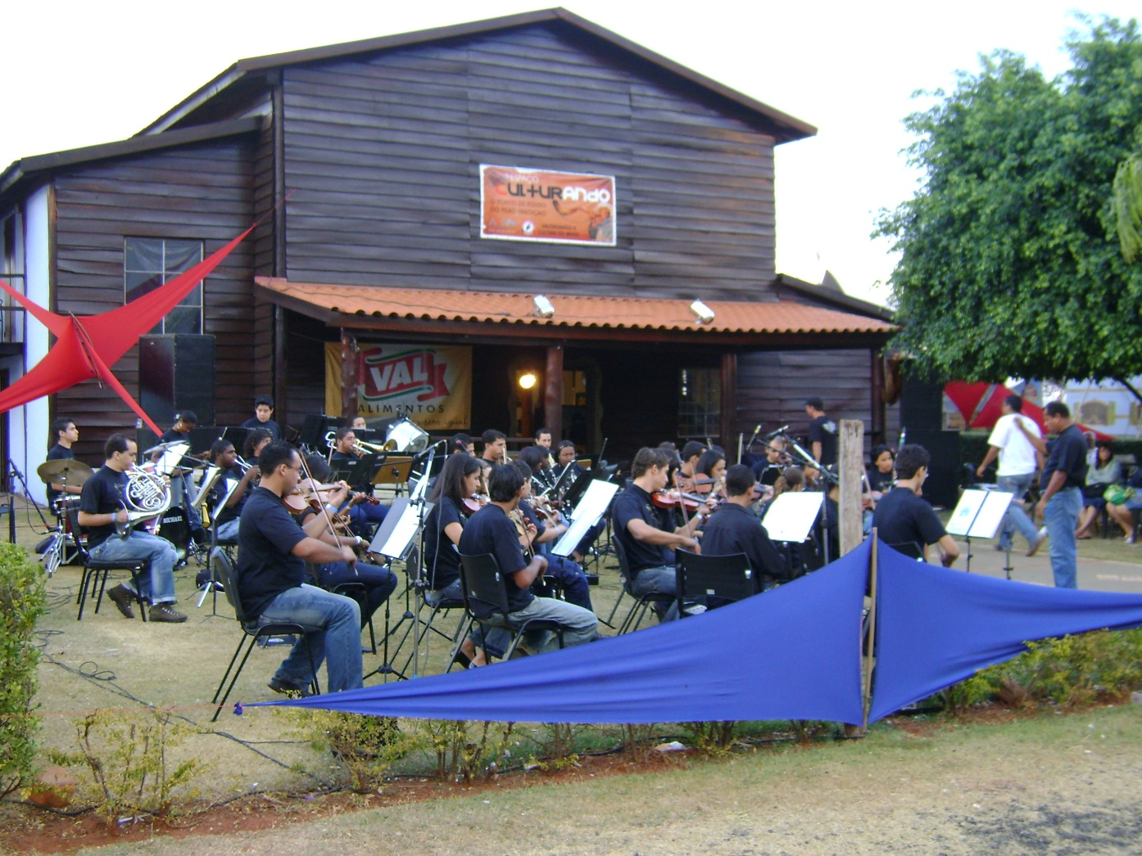

Slide 13
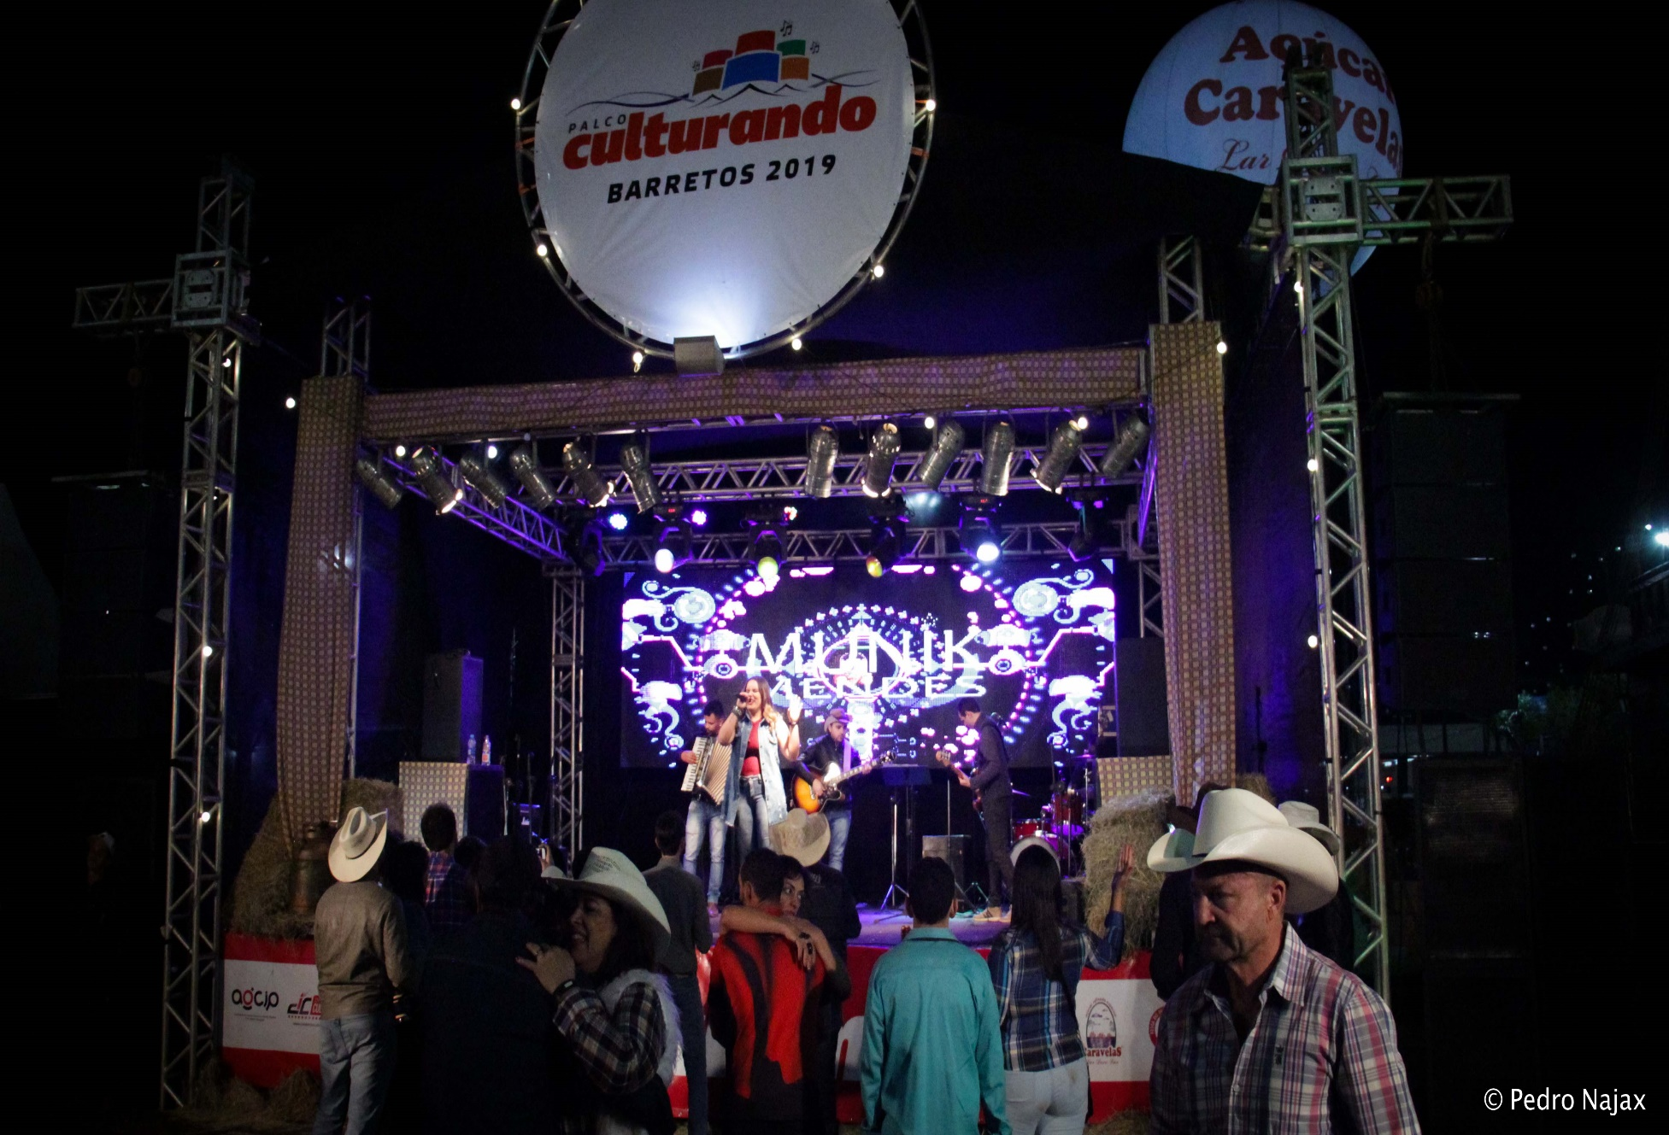

Slide 14
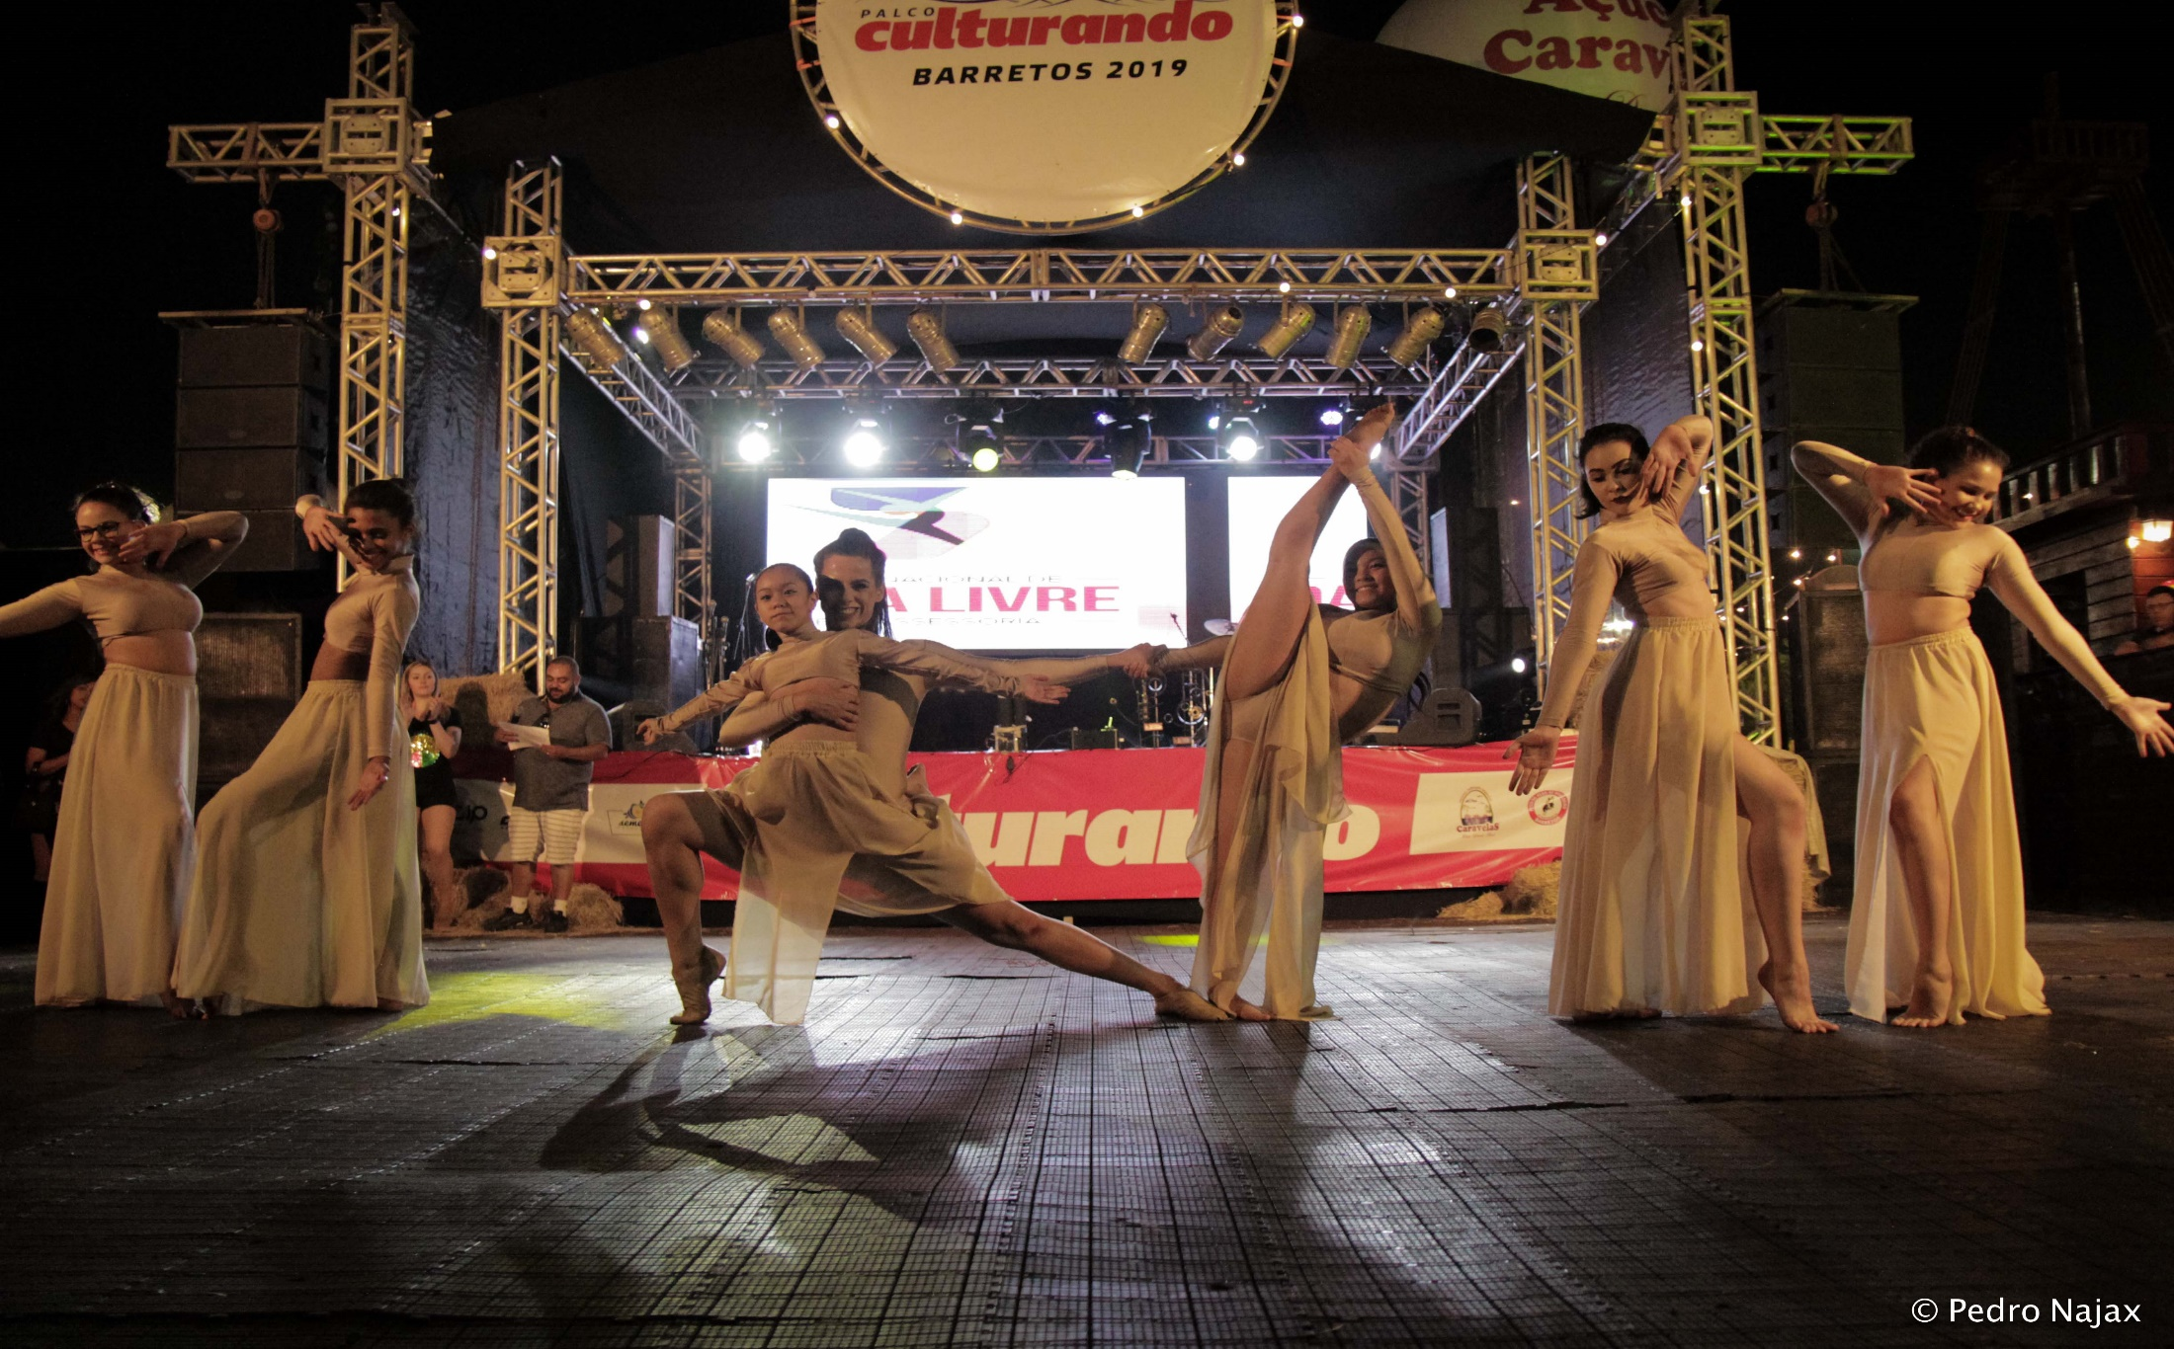
III Festival Nacional de Dança da Seth Assessoria (2019)

Slide 15
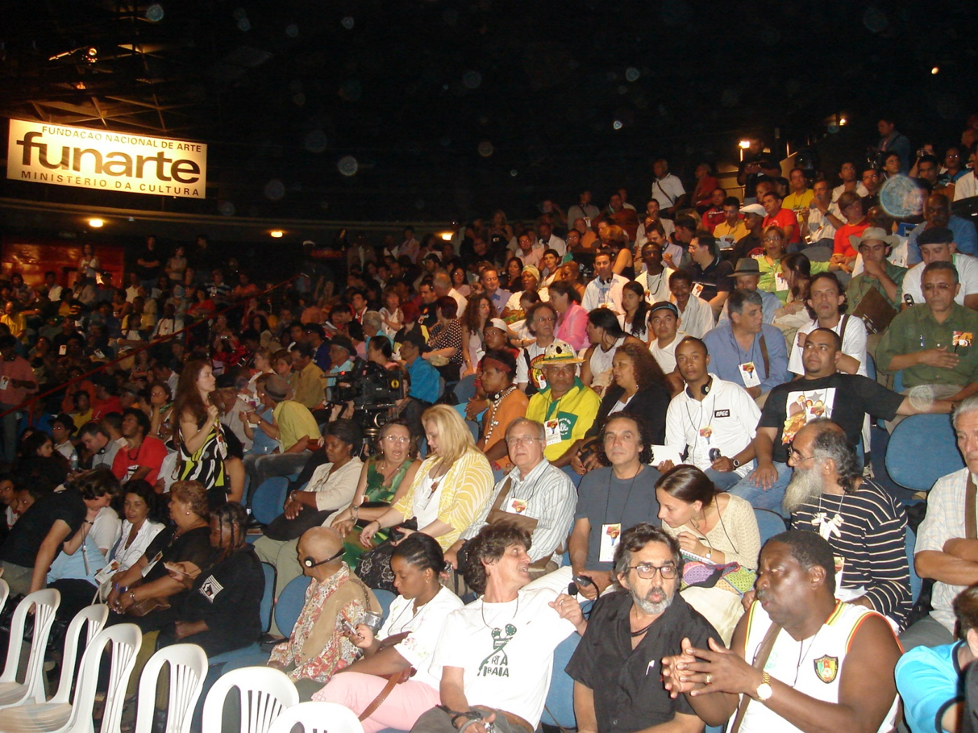
2006 Encontro Sul Americano de Culturas Populares

Slide 16
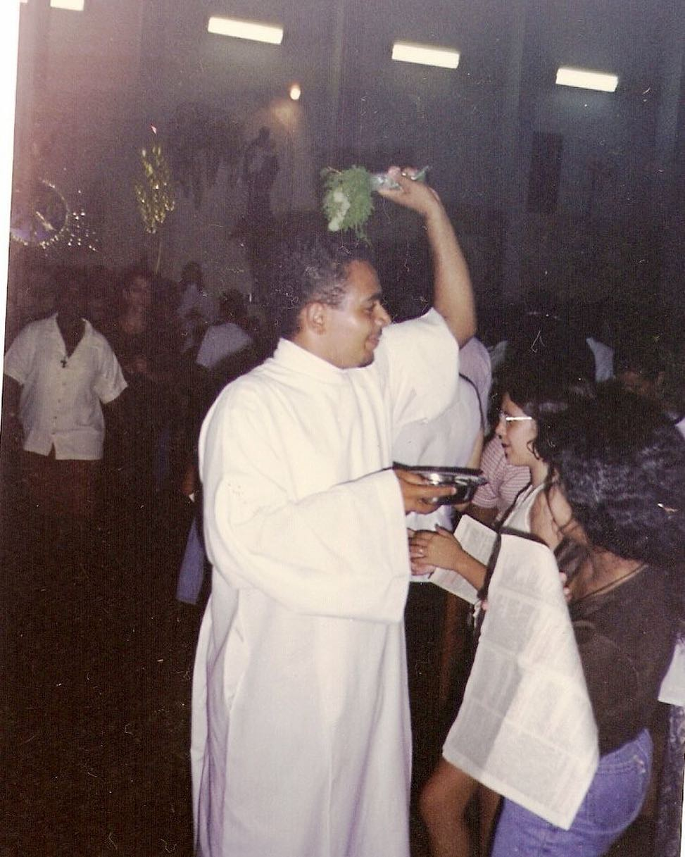
1998 – Passos – MG
Seminarista

Slide 17
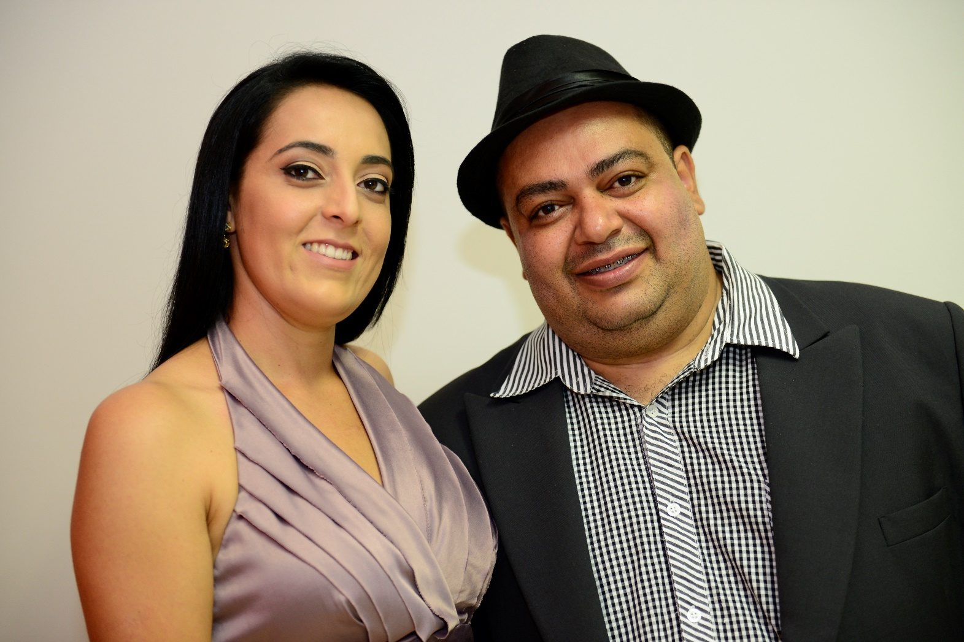
Eu e minha companheira

Slide 18
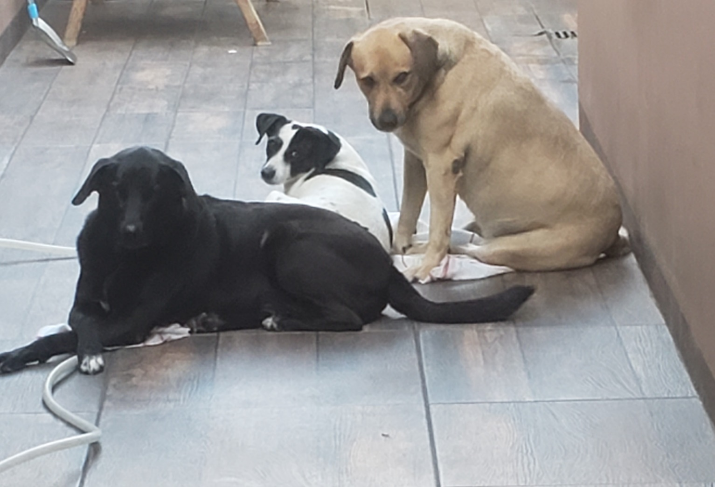
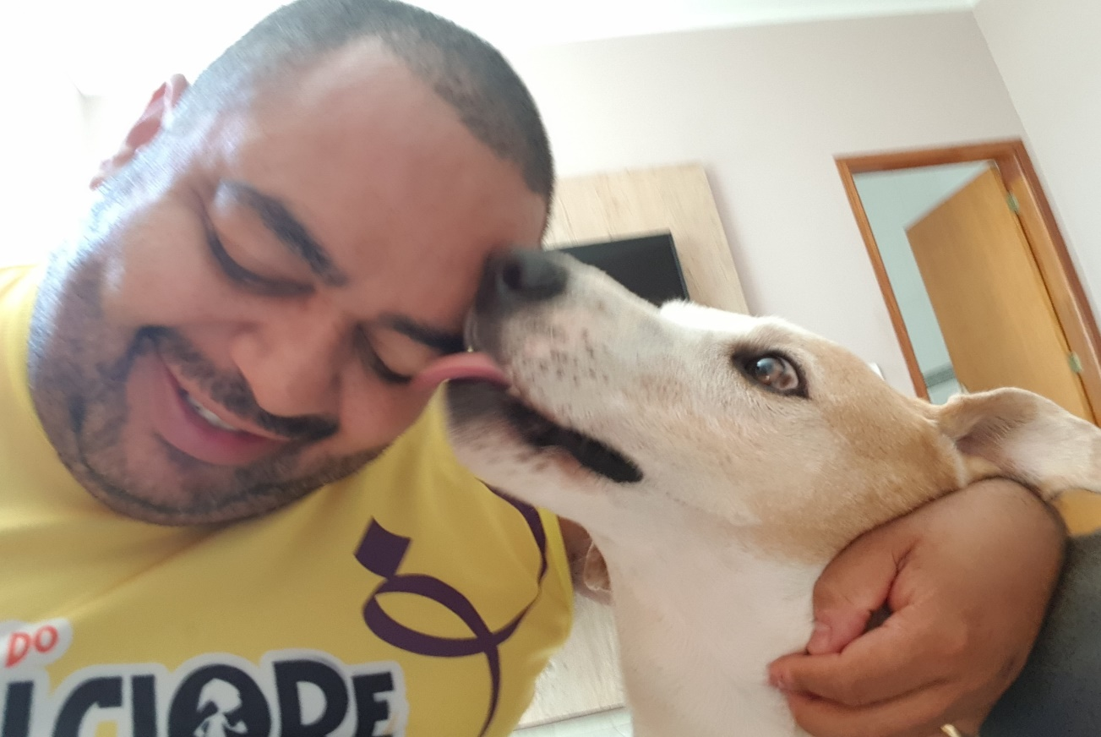

Slide 19
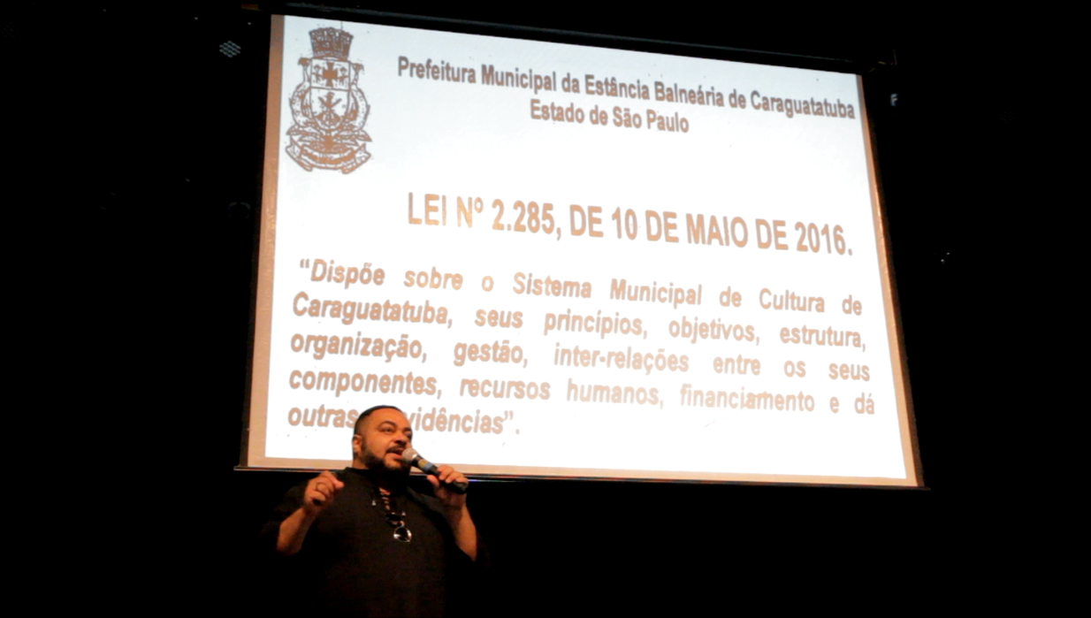
2019 – Presidindo a Conferência Municipal de Cultura de Caraguatatuba.

Slide 20
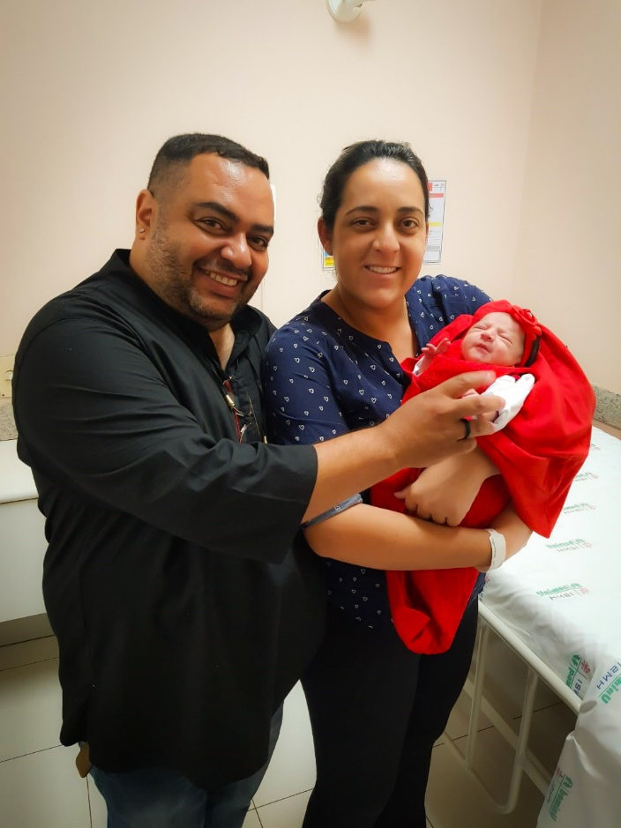
Nosso amor maior

Slide 21
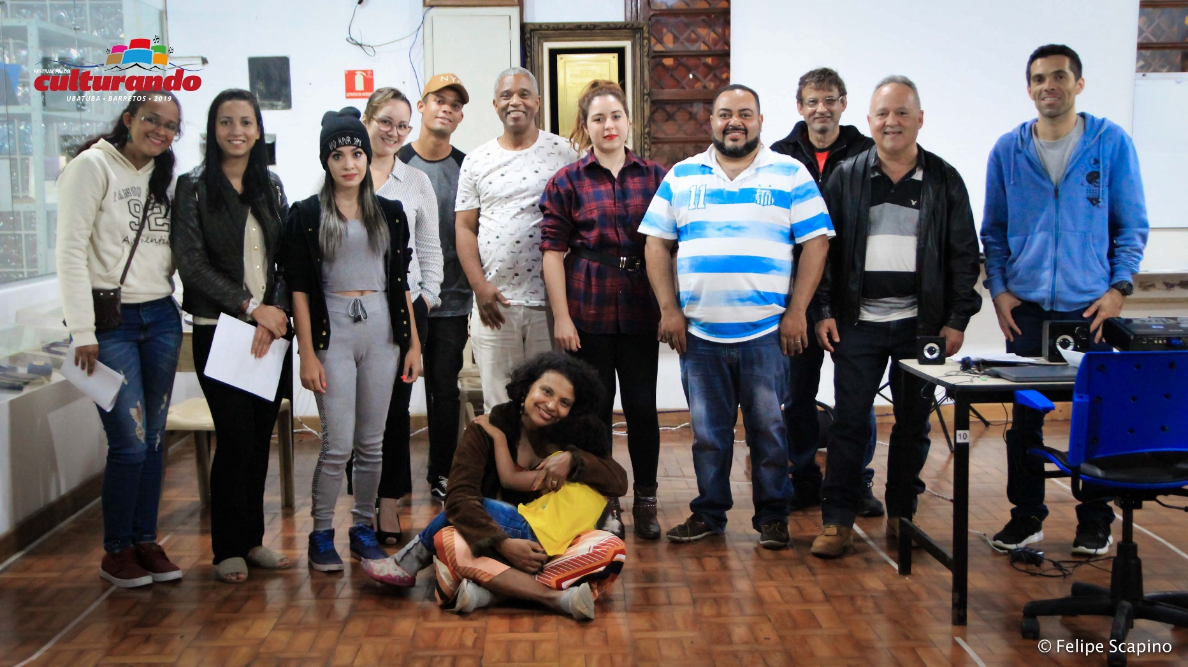
2019 – Palestrando em Ubatuba

Slide 22
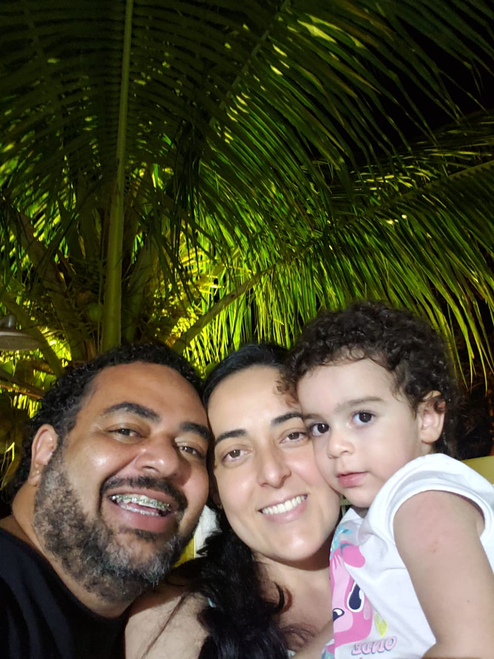

Slide 23
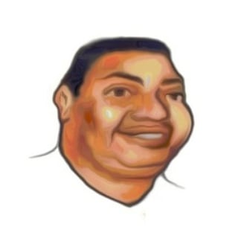
A caricatura enquanto arte é bem vinda. Ela só não pode definir a pessoa, pois é certo que a caricatura é um desenho e a pessoa substantivo.

